Slide 1
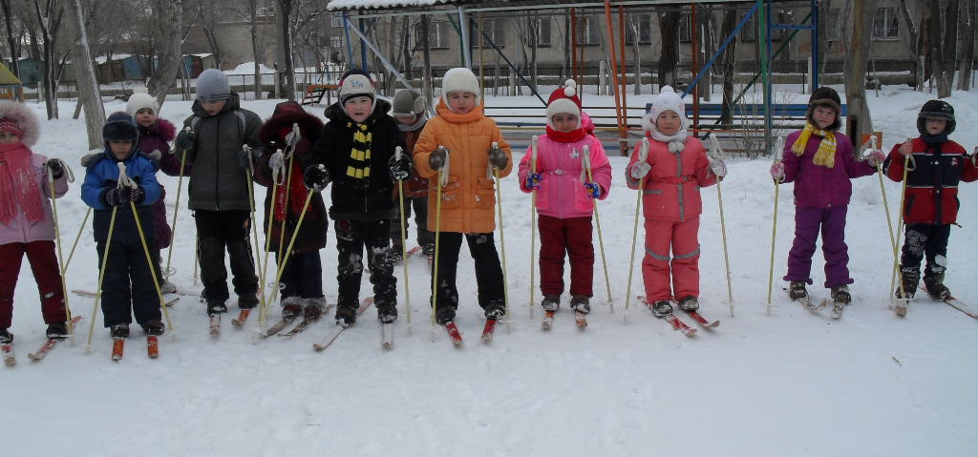
опыт работы по теме: «лыжная подготовка детей дошкольного возраста в ДОУ»
МДОАУ «ЦРР – детский сад № 120 г.Орска «Крепыш»
инструктор по физической культуре
Ишкова С.Н.

Slide 2
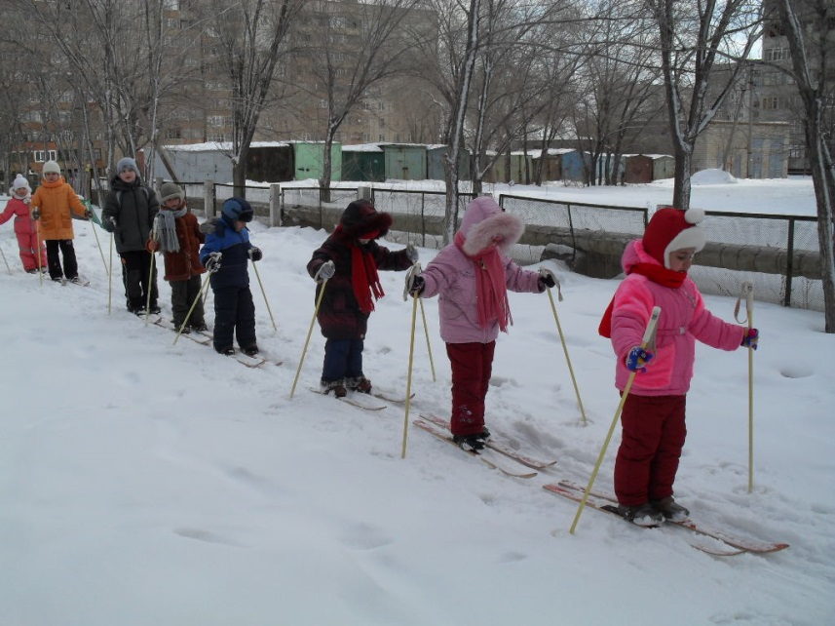
Ходьба на лыжах – один из самых привлекательных, доступных и эффективных видов спорта.
Ходьба на лыжах включает в себя ряд упражнений, направленных на развитие физических качеств, укрепление мышечного аппарата, улучшает дыхательную и сердечно-сосудистую системы, приучает к здоровому образу жизни.

Slide 3
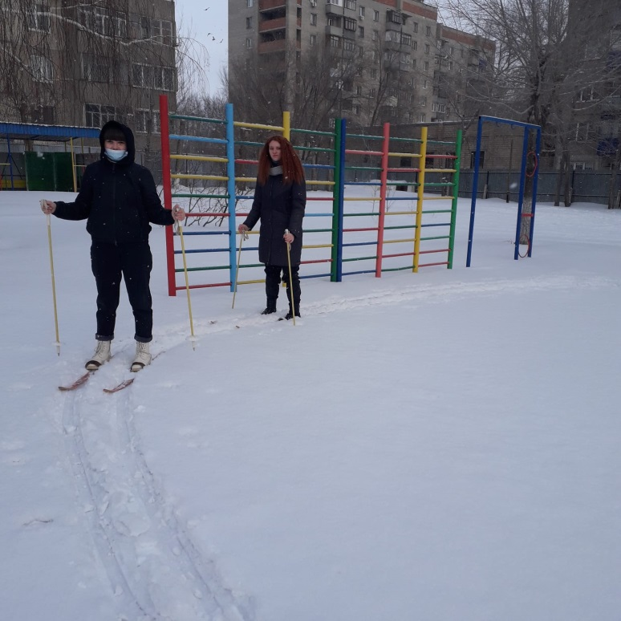
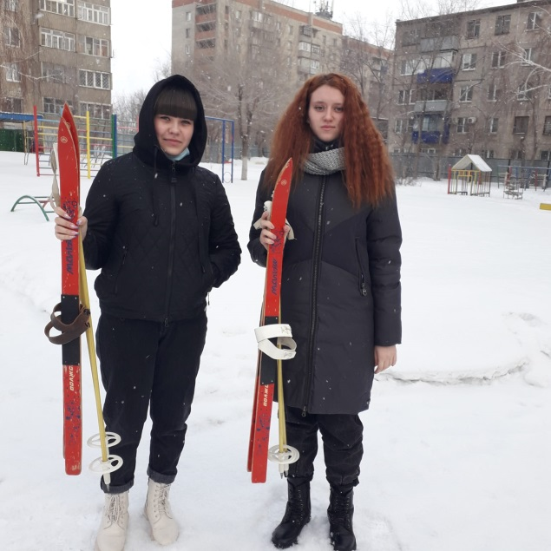
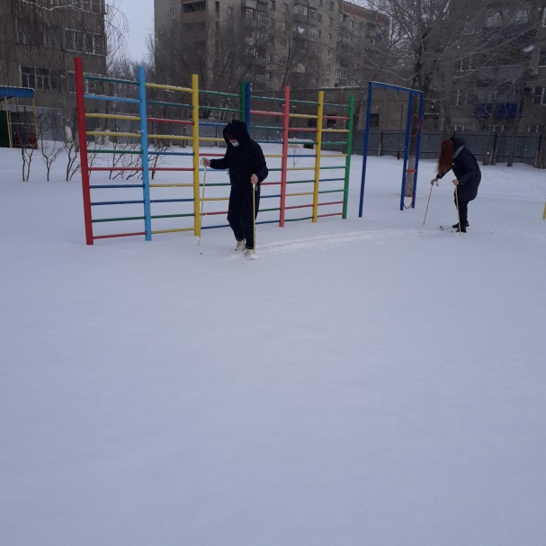
РЕКОМЕНДАЦИИ ПО ПОДГОТОВКЕ Лыжни
Для начала нужно найти подходящее место.
Как только выпадет необходимое количество снега (около 10 см), можно приступать к его уплотнению. Для этого нужно проехать (притаптывая) по трассе на лыжах, примять мягкий снег к земле, создав плотную основу. После следующего снегопада можно приступать к подсыпке снега с помощью лопаты.
При периодическом повторении снежное полотно и лыжня окрепнут и будут более устойчивы к разбиванию лыжами. Впоследствии лыжня заледенеет и сохранится до середины весны, когда вокруг уже всё растает.
Нам помогают делать лыжню на территории детского сада студенты Педколледжа г.Орска

Slide 4
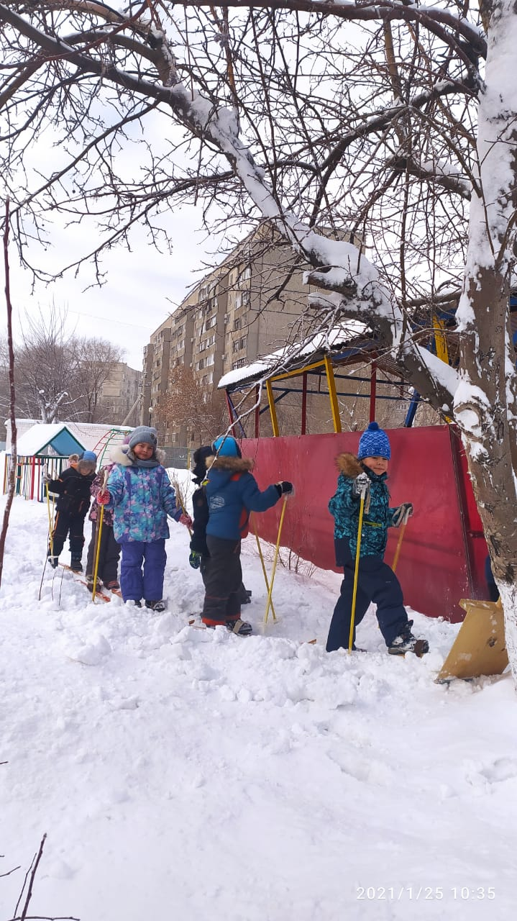
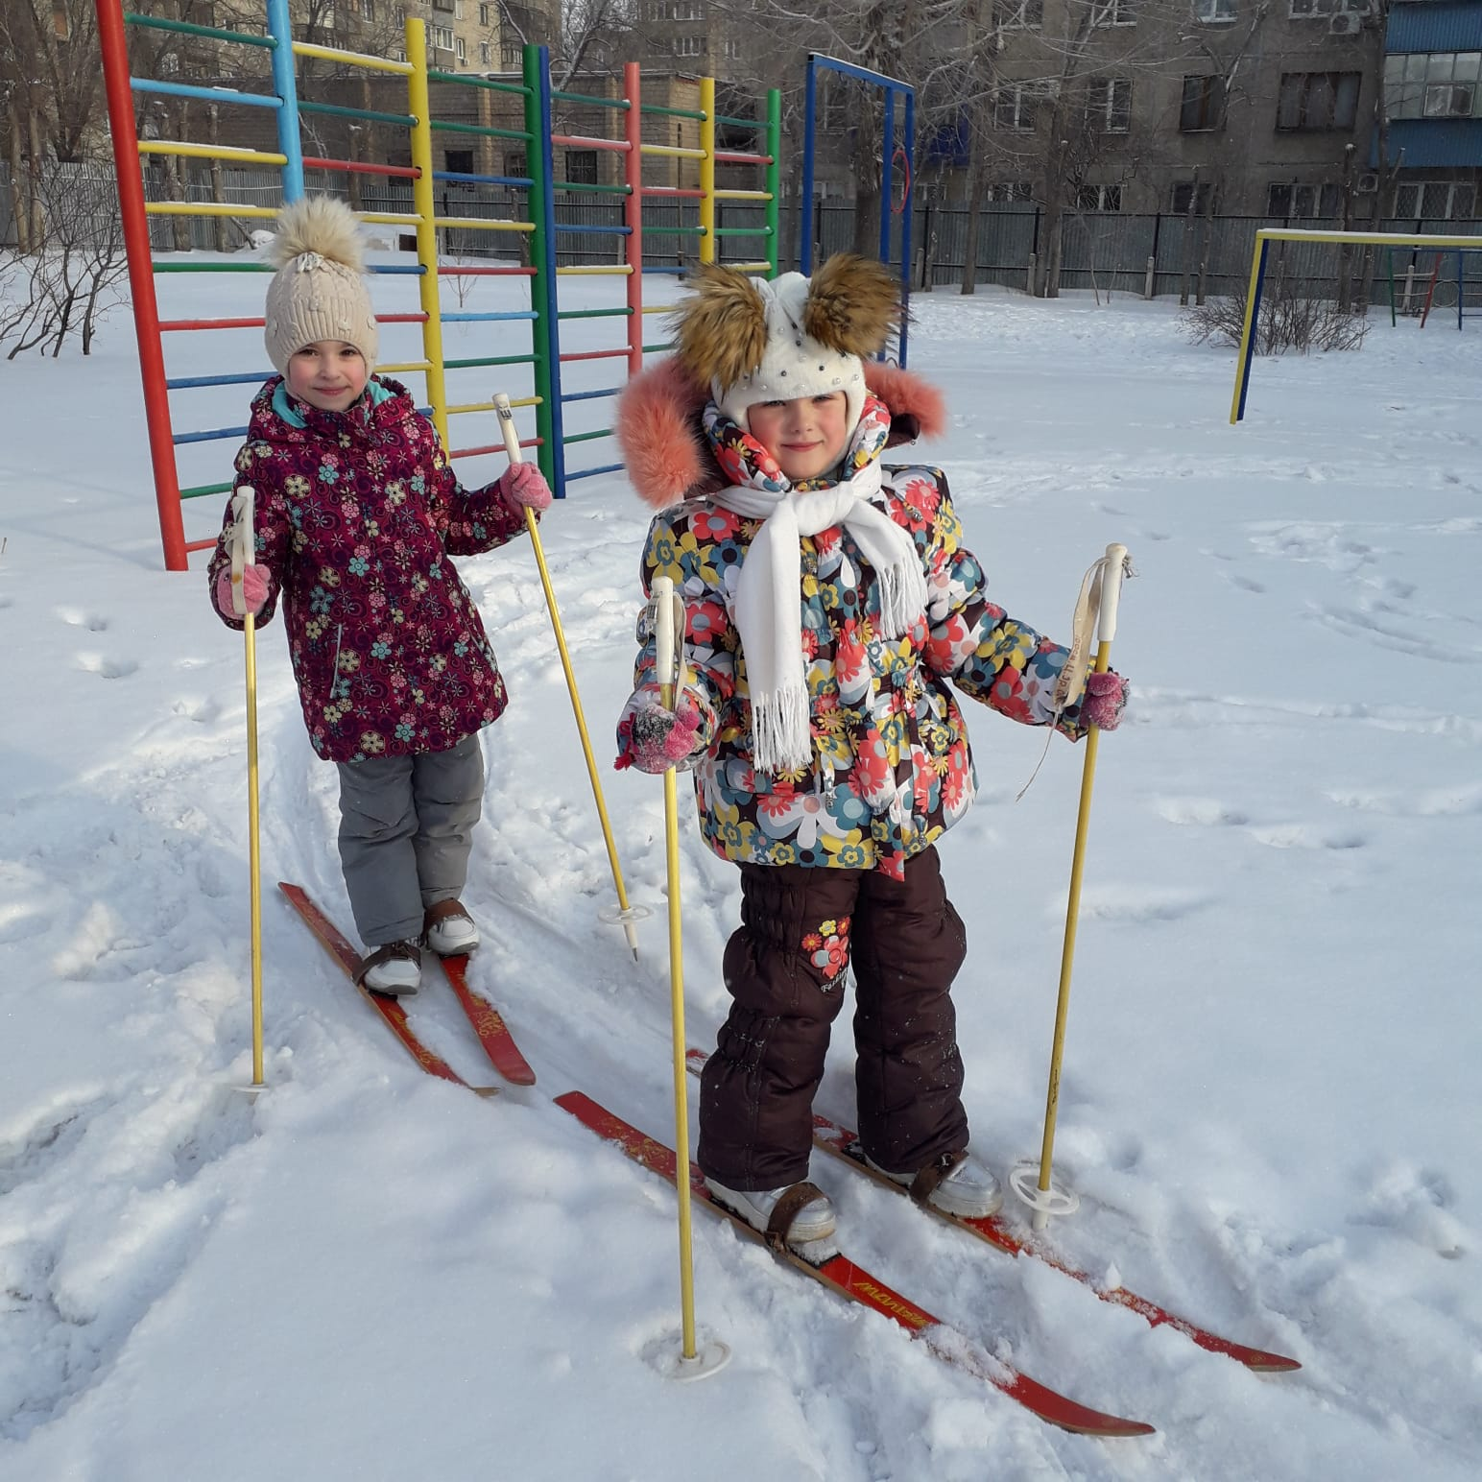
Занятия проходят при температуре -8 -12 гр.
В часы прогулок с 10 до 12 часов дня

Slide 5
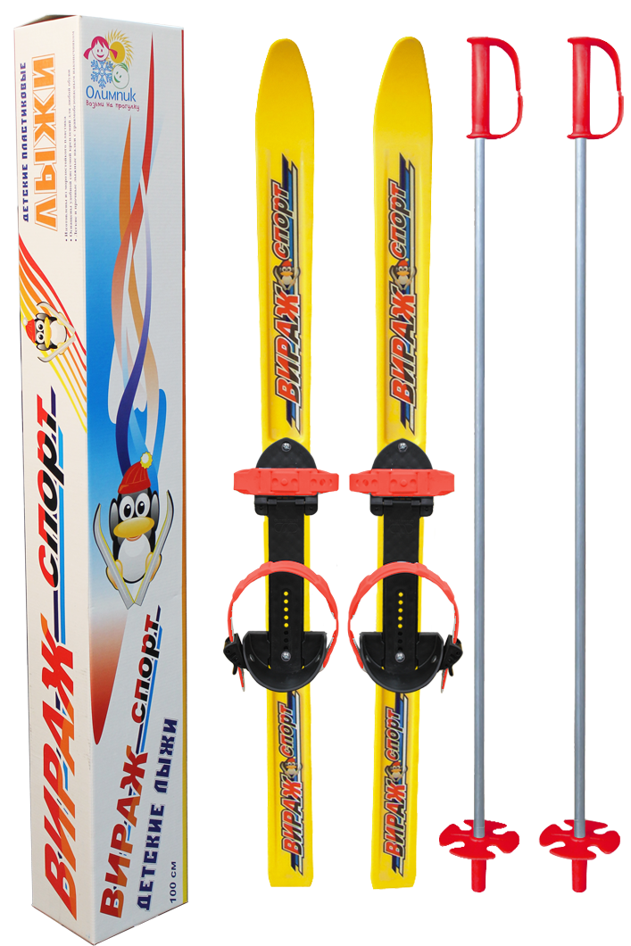
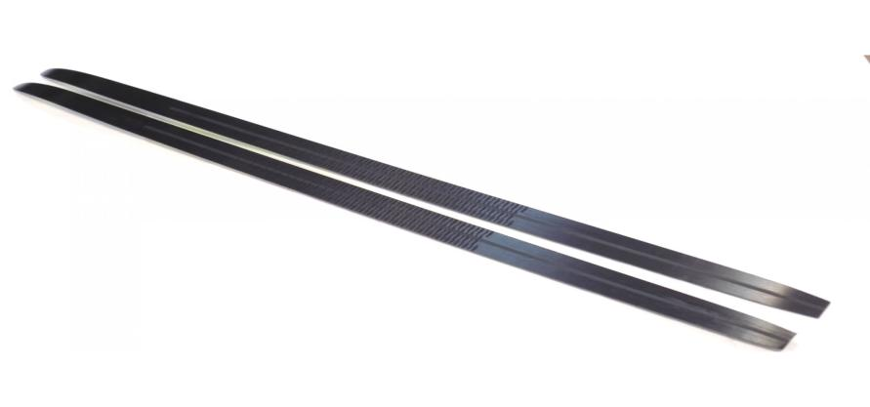
Как подобрать лыжи и палки для ребенка
Лыжи: рост ребенка плюс 15-20 см
Палки: по плечо
Пластиковые лыжи с противоскользящей насечкой.

Slide 6
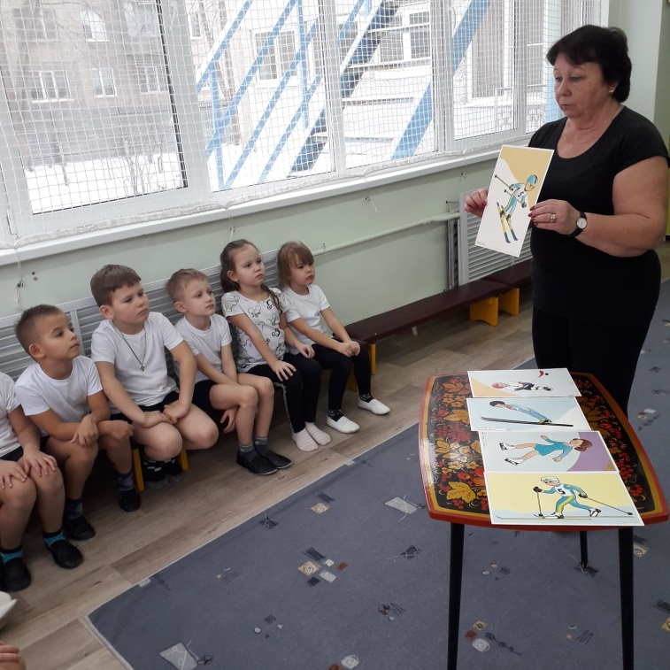
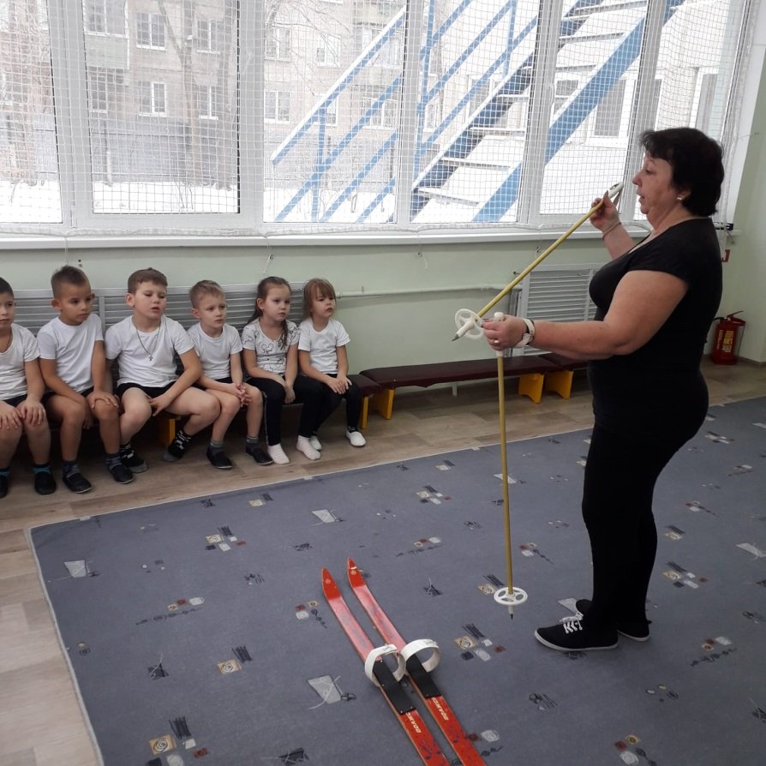
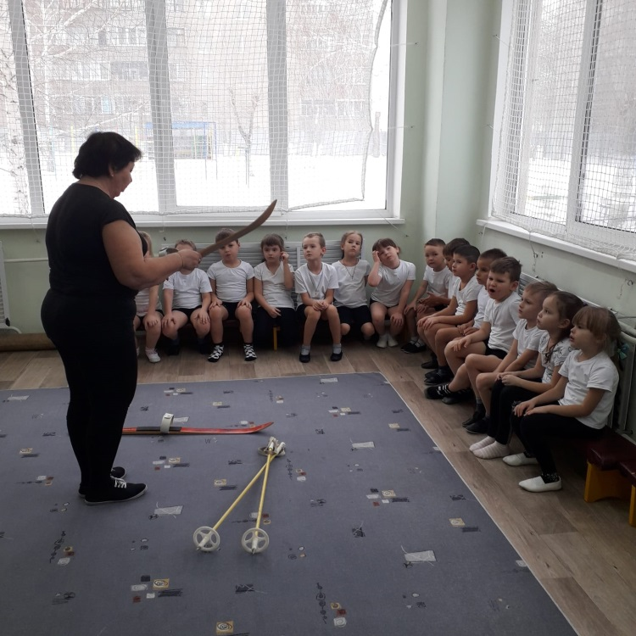
Лыжная подготовка в спортивном зале

Slide 7
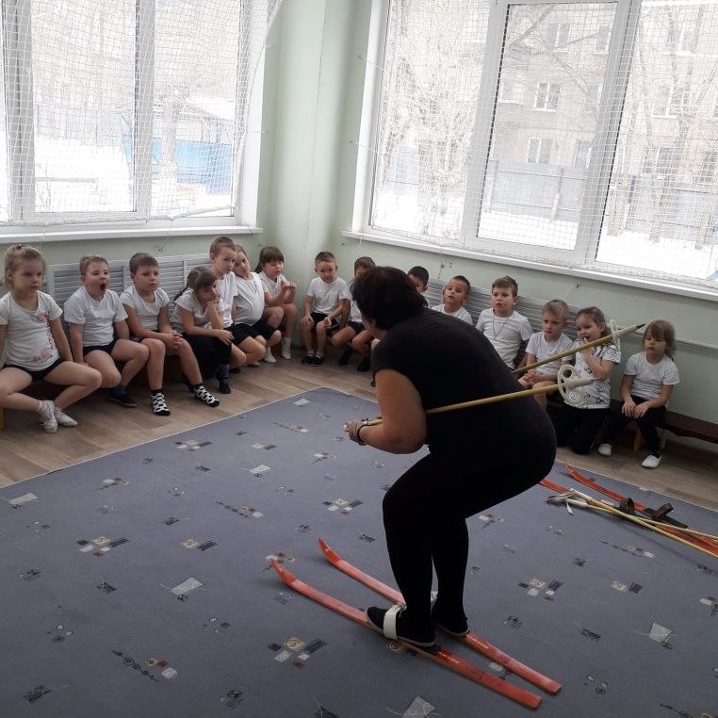
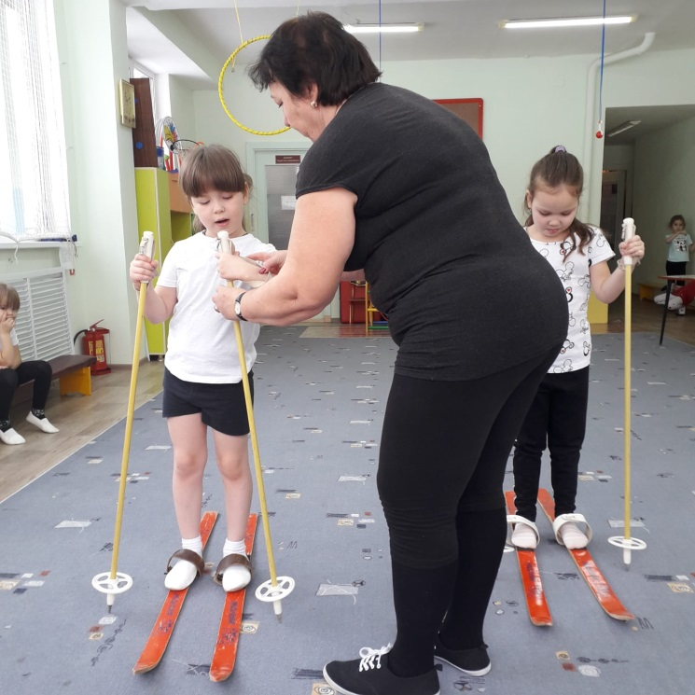
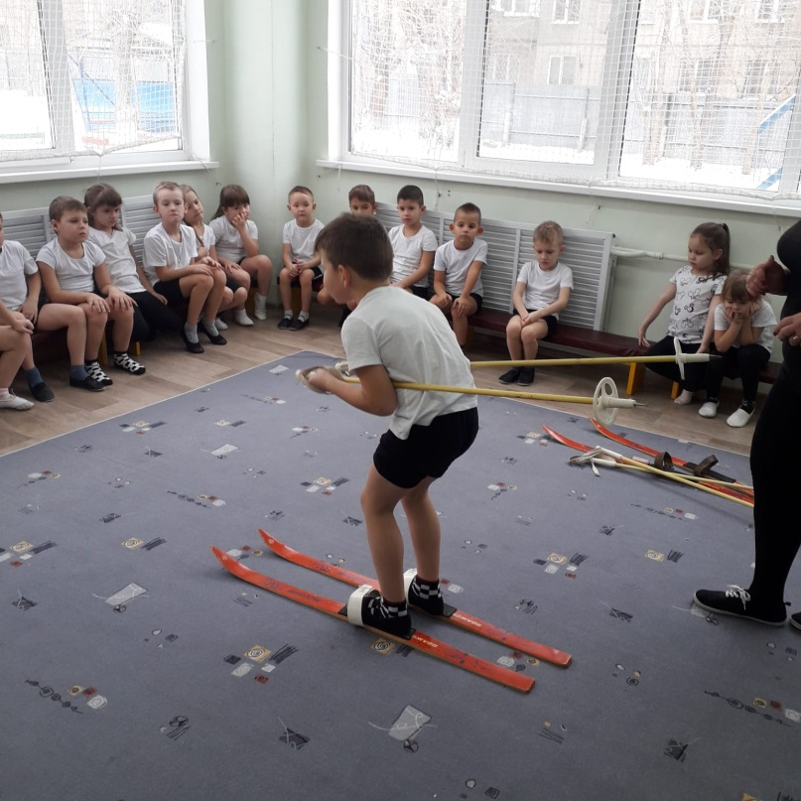
«Стойка лыжника»

Slide 8
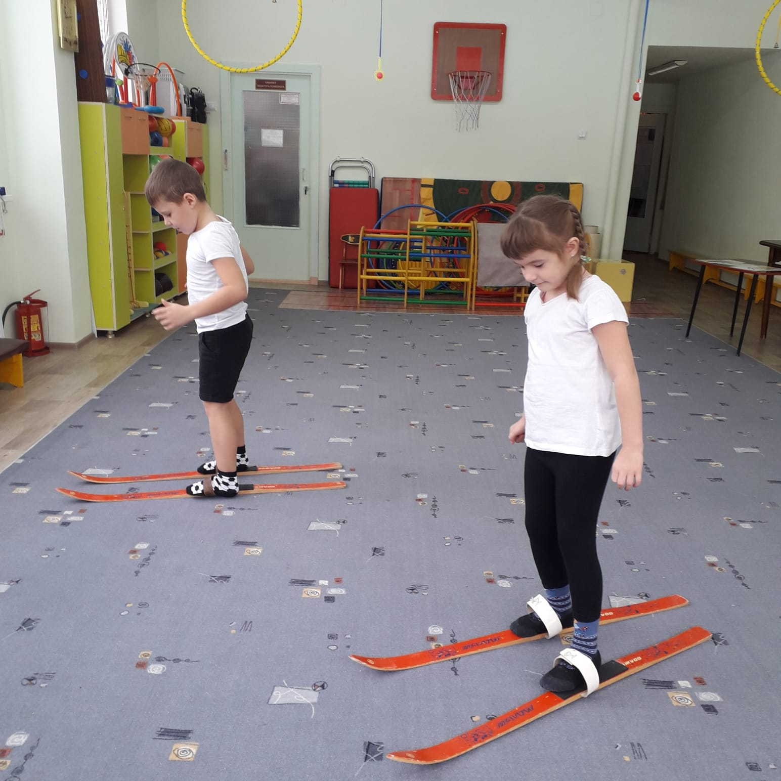
«Приставной шаг»

Slide 9
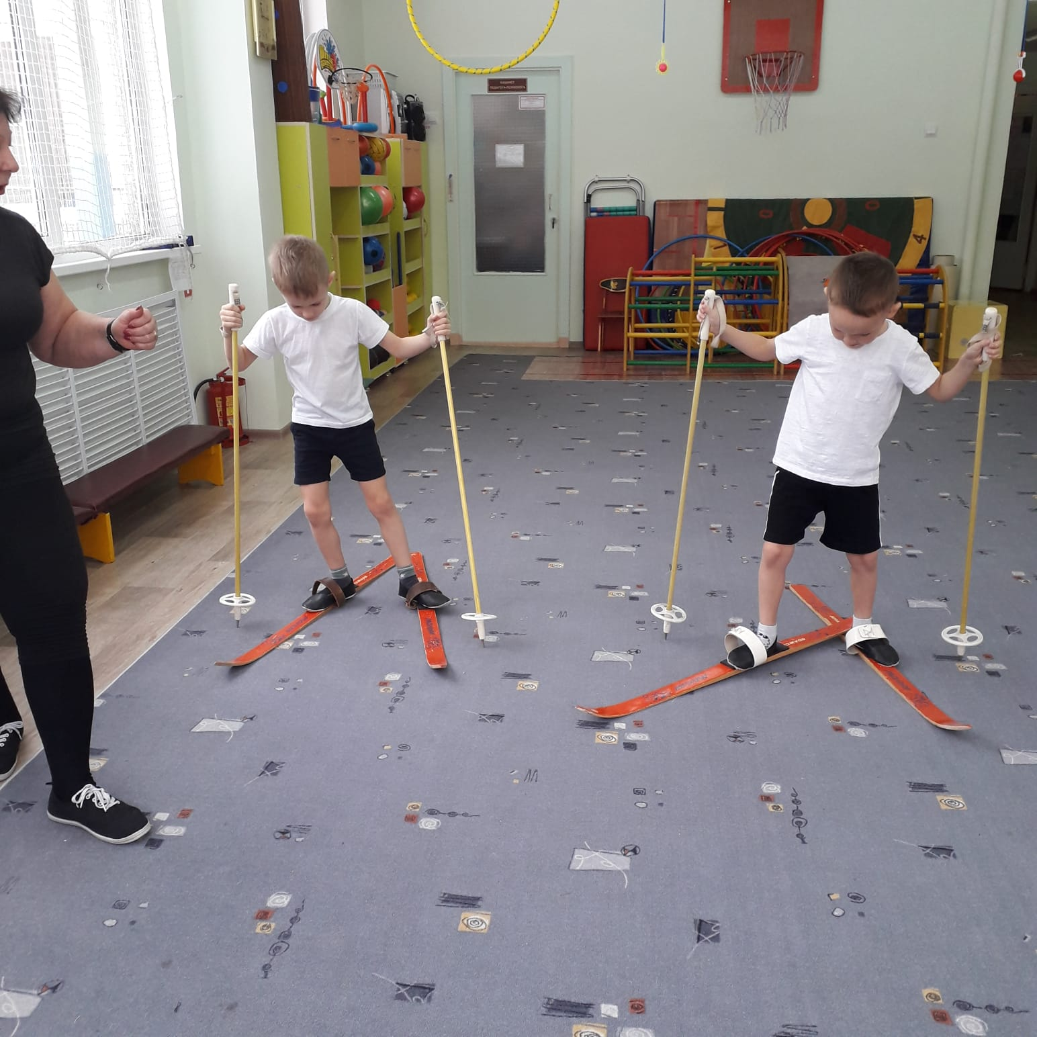
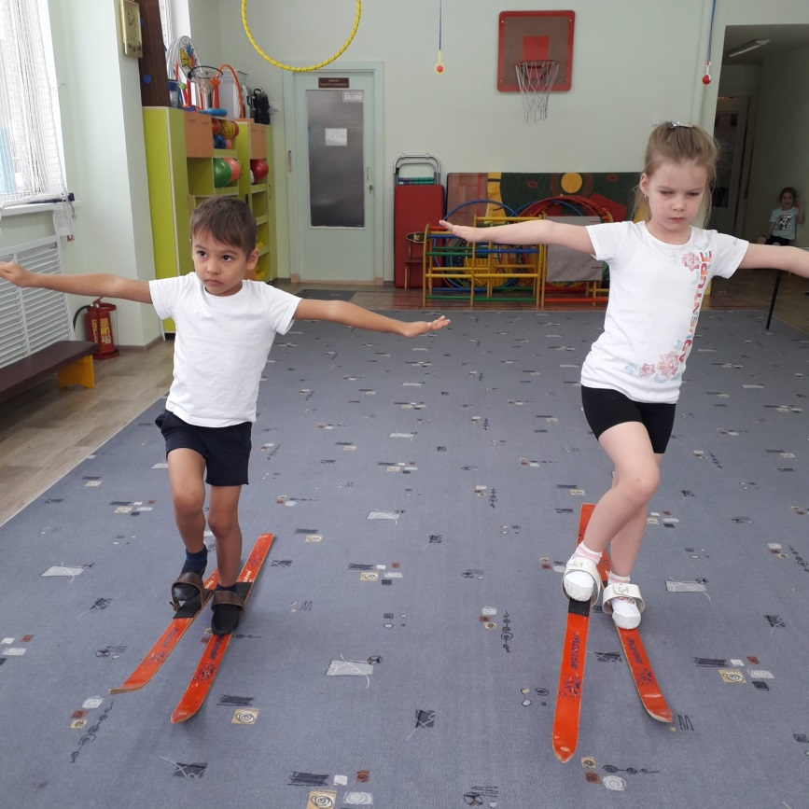
Подвижные игры для закрепления навыка поворотов:
«Веер»,
«Солнышко»

Slide 10
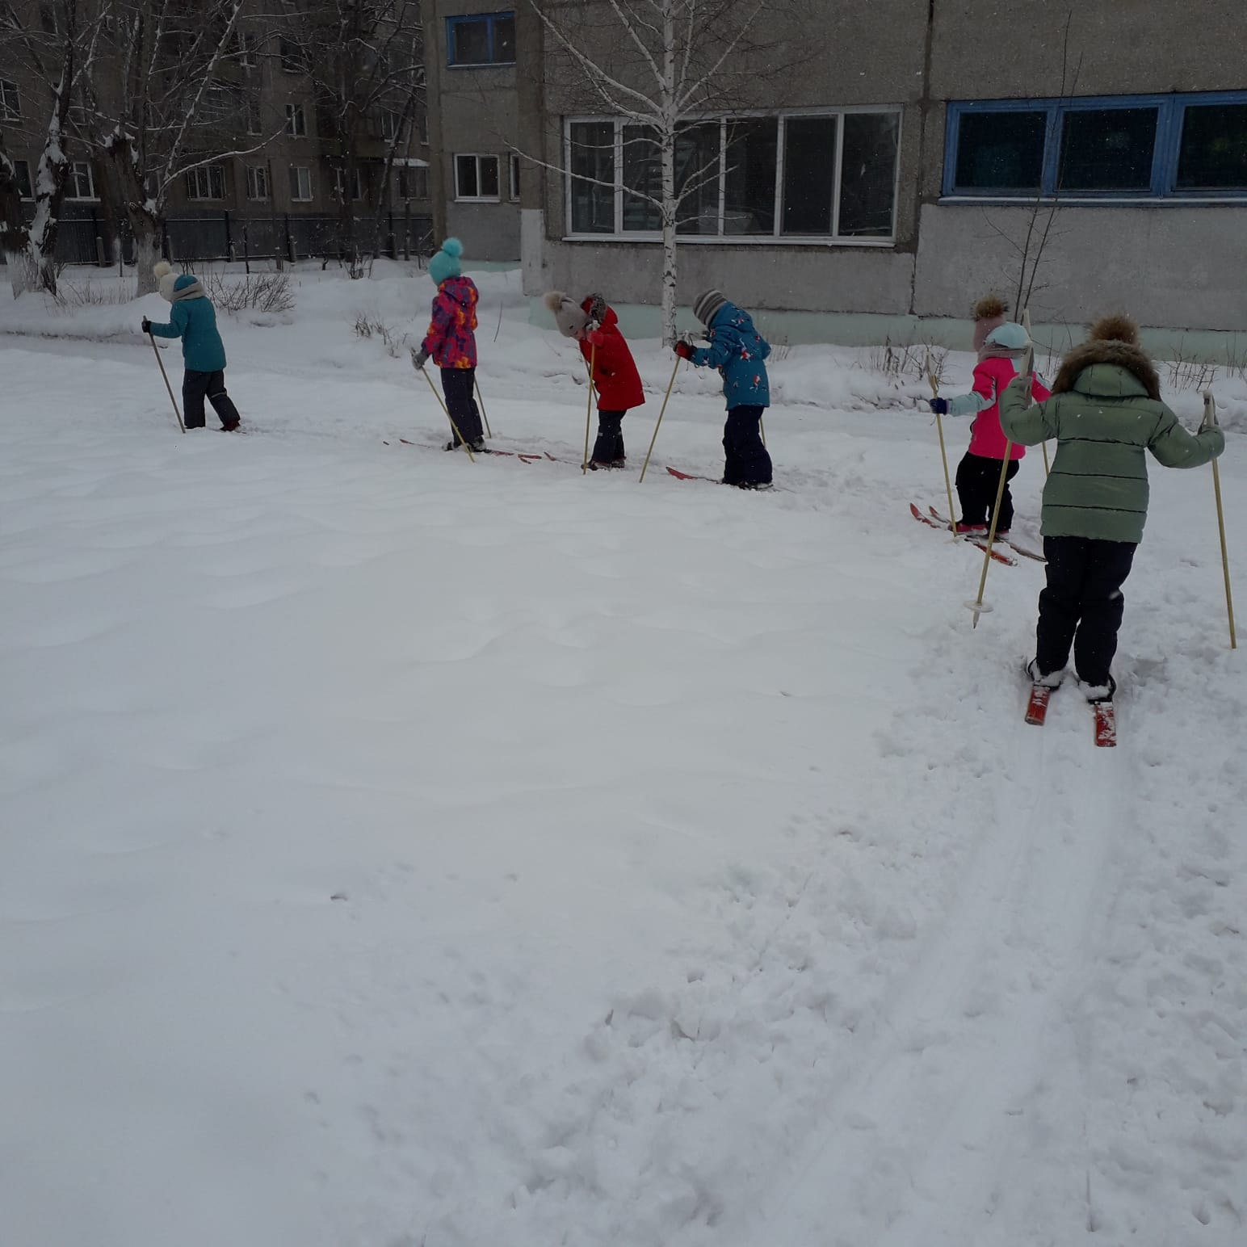
«Ступающий шаг» - передвижение на лыжах, приподнимая носки лыж и прижимая задний конец лыж к снегу.

Slide 11
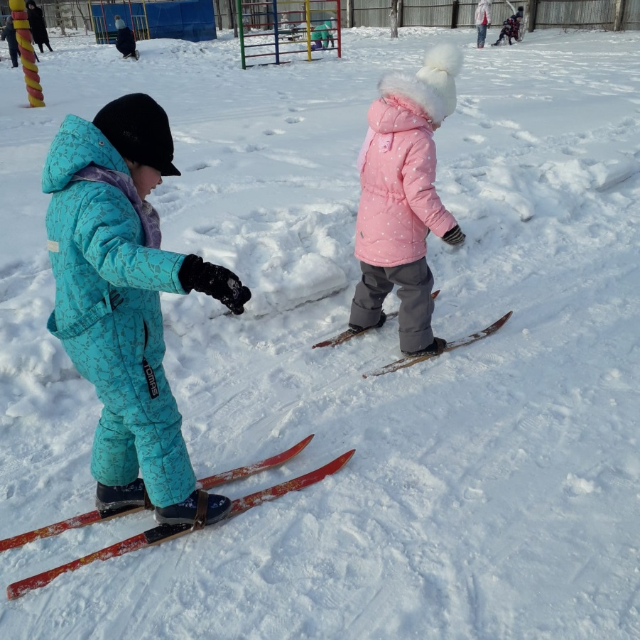
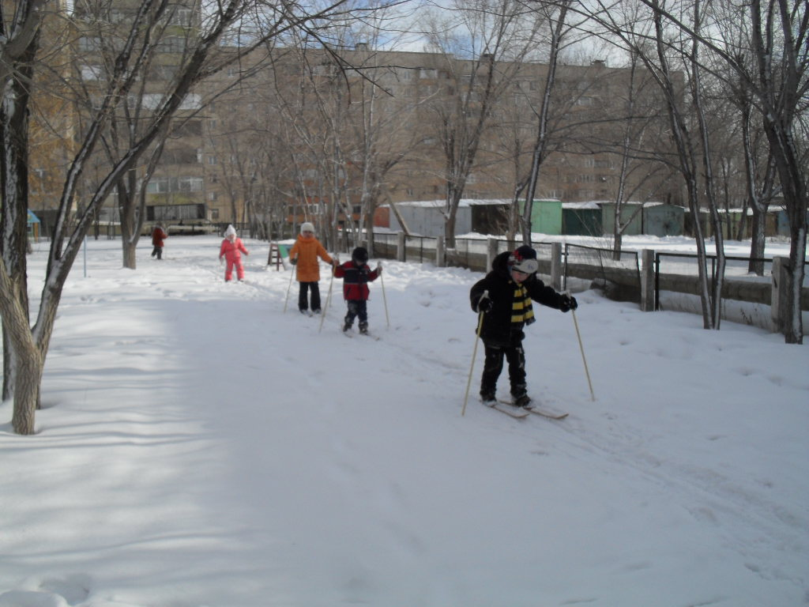
«Скользящий шаг» - передвижение на лыжах с поочередным отталкиваем то правой, то левой ногой.

Slide 12
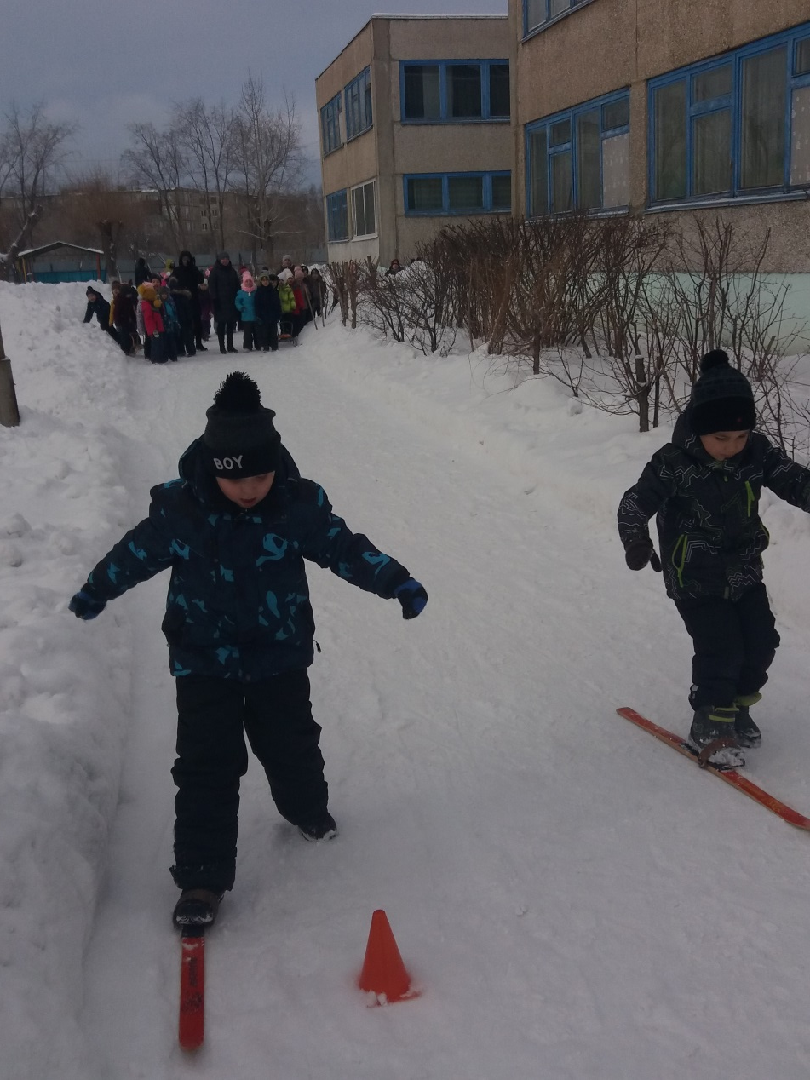
Эстафеты на лыжах

Slide 13
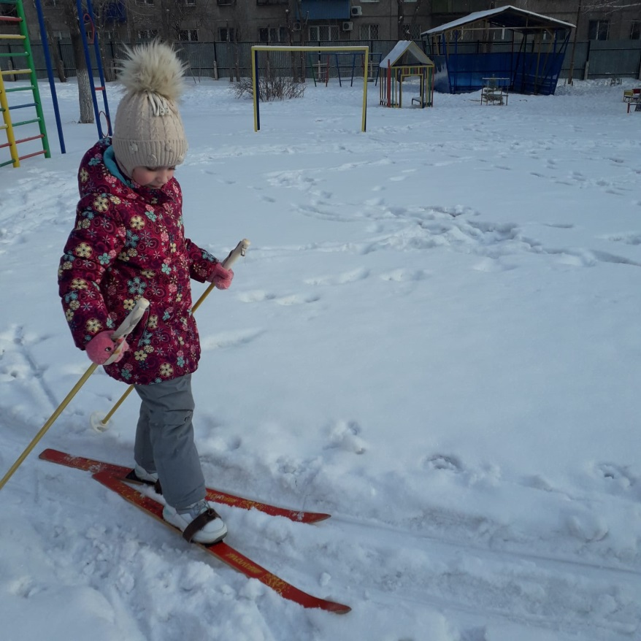
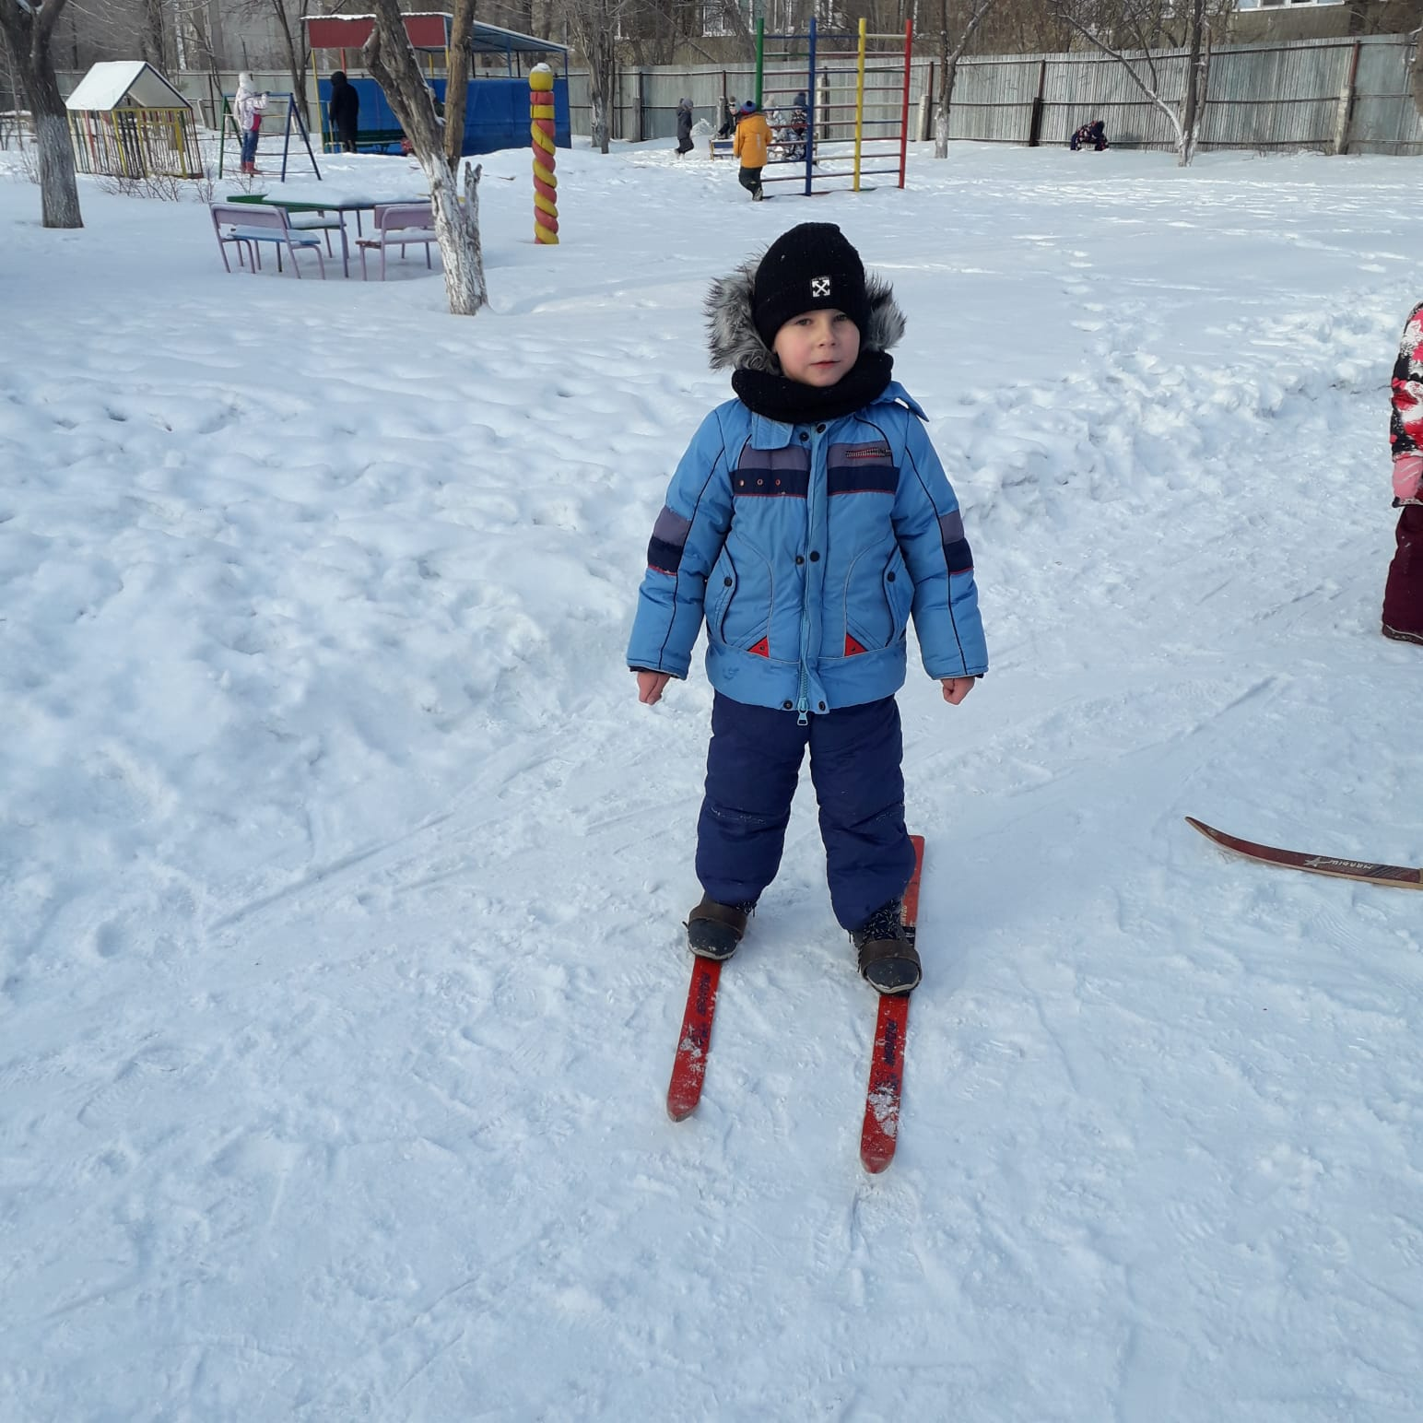
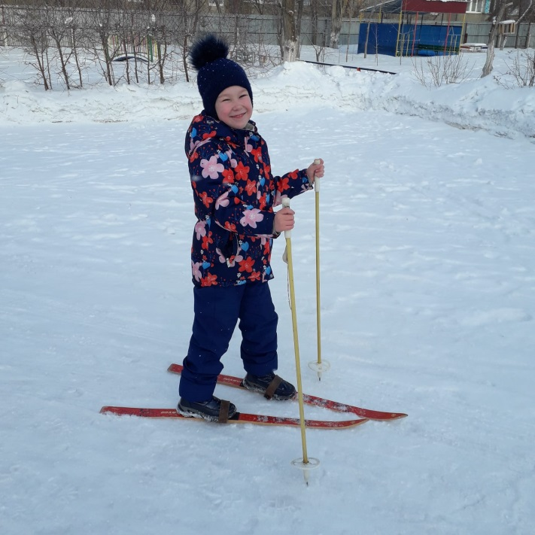

Slide 14

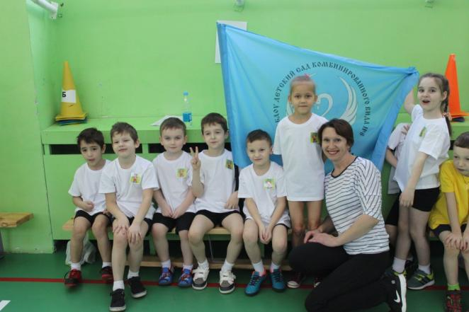
Спасибо за внимание!

